Slide 1

Universidade do Estado de Santa Catarina
Departamento de Sistemas de Informação
6WEB103 - Desenvolvimento de Aplicações para a Web I
Internet e seus serviços
Prof. Mário Ezequiel
Notes:
Universidade Estadual de Santa Catarina - UDESC

Slide 2
História da Internet
1960 – Universidade de Illinois: Conferência da ARPA (Agência de Projetos Avançados de Pesquisa do Departamento de Defesa)
Objetivo: conectar em rede os sistemas de computador de uma dezena de universidades financiadas pela ARPA, através de linhas de 56Kbps.
Então surgiu a ARPAnet (avó da Internet atual). Popularização do correio eletrônico (e-mail).
Forma de transmissão de dados: comutação de pacotes (dados enviados em pequenos pacotes, mesmo endereço de destino, controle de erro, número de sequência). Vários usuários utilizavam a mesma linha de dados.
Prof. Mário Ezequiel

Slide 3
Se um ponto da ARPAnet falhasse, a rede continuava funcionando.
Ua
Ub
Ud
Uc
Os protocolos de comunicação da ARPAnet ficaram conhecidos como TCP (Protocolo de Controle de Transmissão). Em paralelo, estavam surgindo diversas redes particulares com diferentes protocolos e tecnologias.
Novo desafio: como interligar estas redes. Então surgiu o IP (Protocolo Inter-redes).
Com o tempo surgiram: uso pelas forças armadas, uso comercial, difusão mundial, provedores de acesso doméstico e novos serviços.
Prof. Mário Ezequiel

Slide 4
Atualmente, todo o tráfego da internet é transportado por backbones (“espinha dorsal”)
Backbone é uma rede principal por onde os dados dos clientes da internet trafegam e é o responsável pelo envio e recebimento de dados entre localidades diferentes, dentro ou fora de um país (fonte:https://canaltech.com.br/telecom/o-que-e-backbone/)
Aos backbones, estão ligados os ISPs (Internet Service Providers): UOL, Terra, Unifique
Alguns backbones no Brasil:
Telefónica
Embratel
Brasil Telecom (Oi)
Rede Nacional de Ensino e Pesquisa (RNP)
Prof. Mário Ezequiel

Slide 5
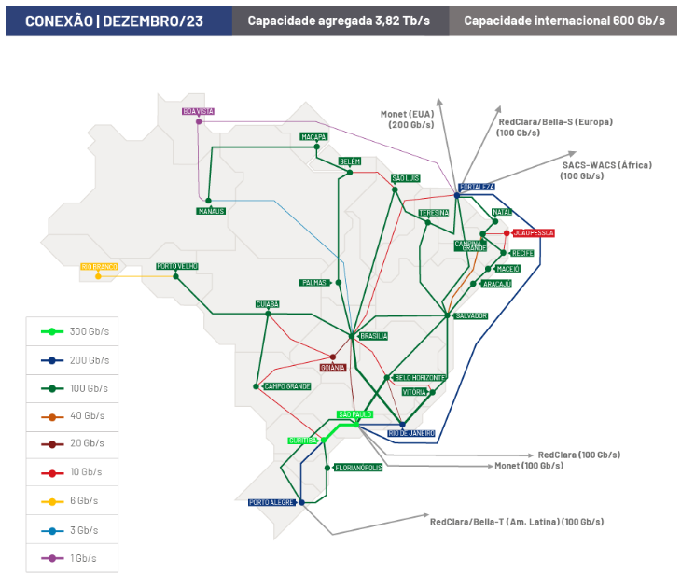
Mapa RNP: https://www.rnp.br/sistema-rnp/infraestrutura-para-pesquisa/
Prof. Mário Ezequiel

Slide 6
Serviços disponíveis na Internet
Os serviços na Internet geralmente seguem um padrão de interação chamado cliente/servidor.
Servidor é um programa que oferece um serviço na rede, quando iniciado fica aguardando solicitações de clientes. O cliente envia uma solicitação de serviço a um servidor e aguarda sua resposta. Quando uma solicitação chega ao servidor, o serviço é executado e o resultado é retornado ao cliente.
solicitação
cliente
servidor
resposta
Prof. Mário Ezequiel

Slide 7
Serviços disponíveis na Internet
Alguns dos serviços mais conhecidos:
Correio eletrônico
World Wide Web (web)
Acesso remoto (trabalho em casa, VPNs, atendimento remoto)
Colaboração (chat, redes sociais, mensagens instantâneas)
Transmissão de mídia (streamings de voz e vídeo)
Voz sobre IP
Sistema de nomes de domínio (DNS)
Prof. Mário Ezequiel

Slide 8
Serviço de DNS
(Sistema de Nomes de Domínio)
Sistema que traduz nomes de máquinas na Internet para o respectivo endereço IP. Evita necessidade de decorarmos IPs. Exemplo de nome de host:
www.uol.com.br
País (.pt .br .ar .jp .us)
Atividade (.edu .gov .psi .eti)
Nome do site (uol zipmail google)
Nome do host (www web smtp)
Prof. Mário Ezequiel

Slide 9
Serviço de DNS
Exceções:
Subdomínios: www.mkt.empresa.com.br
Sem top-level (atividade): www.udesc.br
www.udesc.br
navegador
DNS
200.18.6.3
Prof. Mário Ezequiel

Slide 10
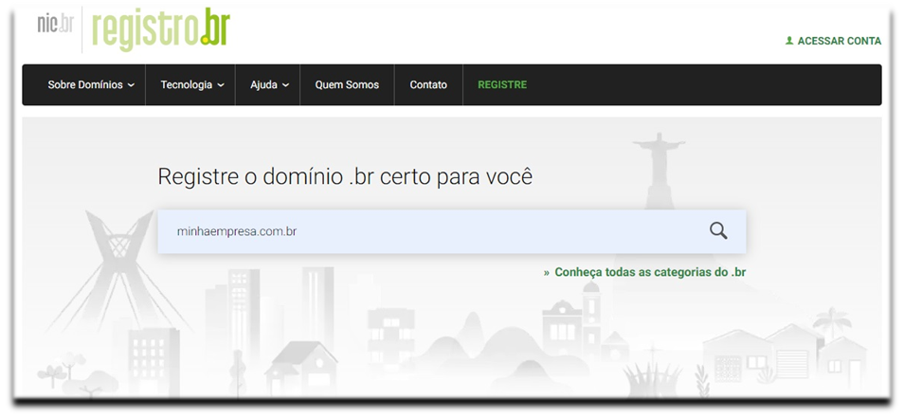
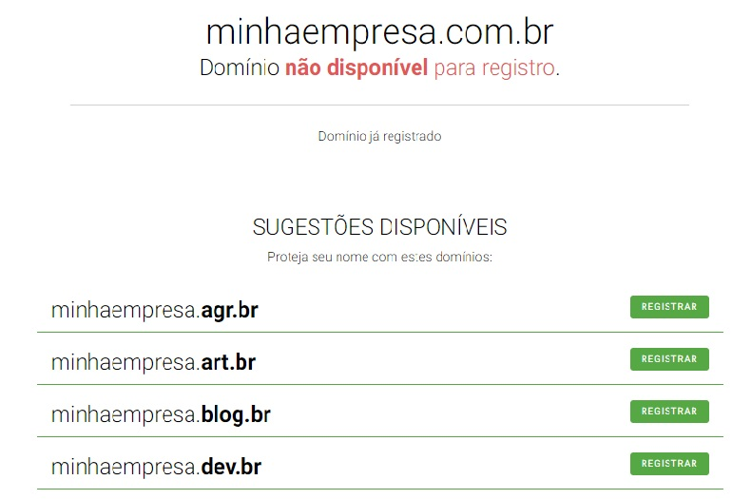
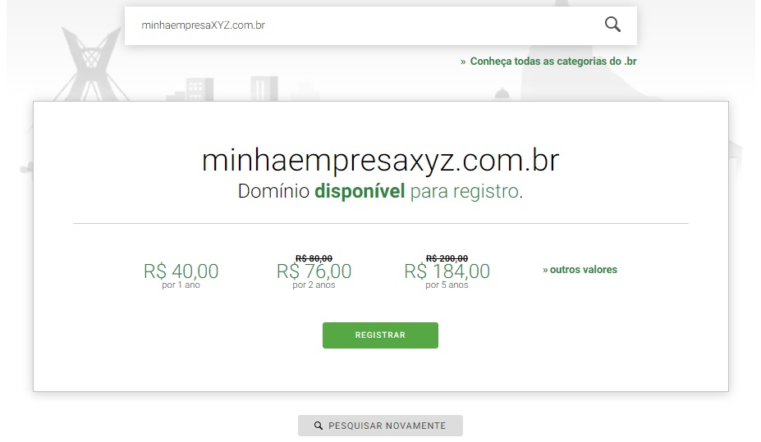
Registro de domínios no Brasil: http://registro.br
Categorias de domínios .br: https://registro.br/dominio/categorias/
Prof. Mário Ezequiel

Slide 11
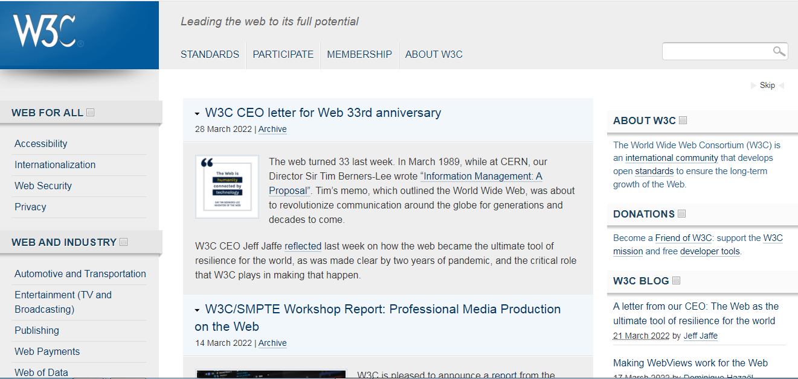
Serviço web
A World Wide Web (grande teia mundial) permite ao usuário visualizar documentos de hipertexto baseados em multimídia (texto, imagens, áudio e vídeo) sobre qualquer assunto. Surgiu em 1990, bem depois do surgimento da Internet (1960).
Em 1994 surgiu o W3C (World Wide Web Consortium), uma organização destinada ao desenvolvimento e padronização de tecnologias para a www. As tecnologias padronizadas pelo W3C são chamadas de Recommendations (Recomendações). Algumas delas são HTML (HiperText Markup Language), XHTML (Extensible HTML), CSS (Cascading Style Sheets) e XML (eXtensible Markup Language).
Site do W3C: https://www.w3.org/

Slide 12
Serviço web
A visualização de páginas web é feita através de um servidor web. Cada página tem um endereço (URL – Uniform Resource Locator), através do qual esta pode ser acessada.
A URL segue a seguinte sintaxe:
esquema://prefixo.domínio:porta/pasta/nome_arquivo
Esquema: define o tipo do serviço (http, https, ftp, news, gopher..)
Prefixo: nome da máquina (normalmente www)
Domínio: nome de domínio Internet (exemplo: udesc.br)
Porta: número da porta no servidor (http padrão porta 80)
Pasta: caminho no servidor onde está o arquivo a ser acessado
Nome_arquivo: nome do arquivo (.html .jpg )
Exemplo: http://www.udesc.br/index.php
Prof. Mário Ezequiel

Slide 13
Serviço web
Ainda sobre URL:
Esquema (protocolo) é opcional (www.udesc.br/index.html)
Caminho e nome da página inicial é opcional (www.udesc.br)
páginas iniciais: index.htm, index.html, index.php, default.asp. Depende da configuração do servidor web
Porta é opcional (padrão para http é a porta 80, https porta 443)
Prof. Mário Ezequiel

Slide 14
Serviço web
Este serviço também segue o modelo cliente/servidor
DNS
Servidor web
200.19.105.194
200.19.105.194
www.udesc.br
<html><head>
<title>UDESC.....
www.udesc.br
navegador
Servidores mais comuns:
Apache HTTP Server e Apache Tomcat da Apache Software
Foundation);
IIS (Internet Information Services) da Microsoft
Outros, ver:
  http://en.wikipedia.org/wiki/Comparison_of_web_server_software
Prof. Mário Ezequiel

Slide 15
Arquitetura do sistema
Aplicações que dividem sua funcionalidade total em camadas separadas são denominadas aplicações de múltiplas camadas ou de n camadas. O servidor web faz parte de uma aplicação de 3 camadas.
A camada do cliente ou camada de apresentação é a
interface com o usuário. O cliente interage com a
camada intermediária para realizar solicitações e
recuperar dados da camada de informações.
Firefox
Camada do cliente
A camada intermediária ou camada de lógica de
negócio processa as solicitações do cliente,
recupera os dados do BD, processa os dados e
apresenta ao cliente.
Servidor web
Camada intermediária
A camada de informações ou camada de persistência
mantém os dados para o aplicativo. Em geral os dados
são mantidos em um SGBD.
BD
Camada de informações
Prof. Mário Ezequiel

